Slide 1
UNIDADE 1
PALAVRA, ARTE E MULTIMÍDIA
CAPÍTULO 1 – Forma e palavra

Slide 2
Visual e verbal
Estamos acostumados a pensar a palavra escrita como suporte de ideias que nos permite a comunicação com outras pessoas.
Mas você já observou que as palavras são compostas por linhas e cores diversas?

Slide 3
Imagem e palavra
Haikai é um gênero de poesia que se faz em pequenos versos com métrica oriental. A palavra é de origem japonesa e carrega os significados: Hai (“brincadeira”) e Kai (“harmonia”).

Slide 4
Palavra integrada à imagem
O Concretismo (ou Arte concreta) foi um movimento artístico que buscou abandonar qualquer aspecto de representação da natureza, negando as correntes artísticas subjetivistas e líricas. Os elementos de linguagem são articulados para expressar a forma.

Slide 5
Instalação de ideias e poéticas
A criação artística pode se dar por meio de mais de uma linguagem, misturando modos de se expressar. Hoje há criações artísticas intermídia, em que linguagens artísticas se integram em uma mesma obra: som, imagem, palavra, gesto, movimento (música, artes visuais, literatura, teatro e dança).

Slide 6
Instalação de ideias e poéticas
Intermídia é um termo usado desde o início do século XX para fazer referência a artistas e produções que trabalham com duas ou mais linguagens. Atualmente, o termo é usado para falar de produções que, além de várias linguagens, utilizam vários recursos, suportes e meios de comunicação, inclusive os tecnológicos.

Slide 7
Imagens concretas
Os artistas do movimento de Arte concreta brasileira estudavam, conversavam e escreviam sobre teorias como a gestalt, que foi apresentada ao grupo por Waldemar Cordeiro.
A palavra alemã gestalt (forma) é o nome de uma teoria que estuda a percepção das imagens. Os concretistas desejavam saber como suas criações, feitas com linhas, pontos, formas, cores e espaços, eram percebidas pelo público.

Slide 8
A forma e o conteúdo da poesia
Na literatura, tivemos a poesia concreta dentro do movimento concretista. É representada por poemas que exploram tanto a poética da palavra quanto a da imagem.

Slide 9
Arte em espaço público
Na arte concreta, principalmente nas linguagens do desenho, da gravura, da pintura e da escultura, os artistas estavam interessados em explorar todas as possibilidades visuais. A arte geométrica e racional era o foco.

Slide 10
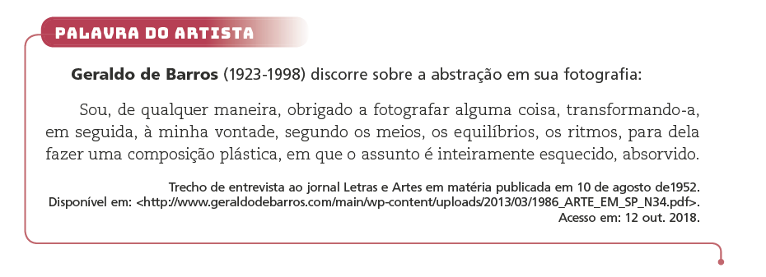
Na captura de imagens

Slide 11
UNIDADE 1
PALAVRA, ARTE E MULTIMÍDIA
CAPÍTULO 2 – Arte Multimídia

Slide 12
Arte de inventos
Instalação é uma linguagem artística contemporânea que utiliza diversos meios e suportes por vezes tecnológicos – e que permanece disponível ao público durante certo espaço de tempo e depois é desmontada, dela restando o registro em fotografia, vídeo, catálogos.

Slide 13
Inventos e transformações
Disco de vinil (ou LP – do inglês Long-play) é um tipo de mídia criada na década de 1940 com a finalidade principal de reproduzir músicas e outros tipos de mensagem em áudio.

Slide 14
Arte e tecnologia
A videoarte é uma linguagem artística que influenciou a criação de outras linguagens, como a videoinstalação, a videoescultura, a arte via satélite, a web arte e a arte com princípios robóticos, entre outras. Trata-se de uma linguagem contemporânea que nasceu a partir do acesso ao vídeo e a sistemas de televisão.

Slide 15
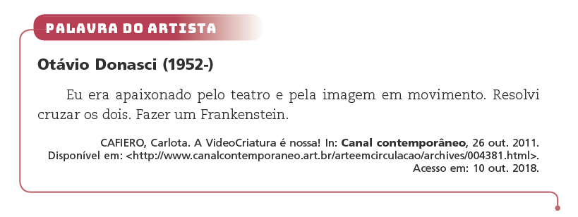
Arte multimídia

Slide 16
Criando videocriaturas
Performance é uma forma de expressar ideias, mensagens ou sensações, entre outras propostas, por meio do corpo, de seus gestos e movimentos, ao vivo e publicamente. O corpo é o suporte para a criação artística, entre outros materiais.

Slide 17
Criando videocriaturas
Videoperformance é a performance que mistura a linguagem do vídeo com a linguagem corporal.
Videoteatro é o espetáculo que mistura a linguagem do vídeo com a linguagem do teatro.

Slide 18
Música moderna do século XX – Novas percepções da realidade
O século XX foi o século das rupturas e das invenções, ampliando as diversas possibilidades da linguagem musical como nunca havia ocorrido até então. As transformações, contudo, não anulam formas já consolidadas de fazer música.

Slide 19
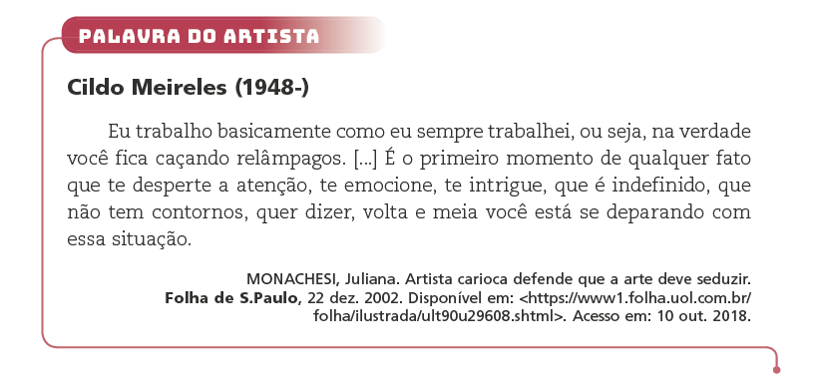
Babel, sons e imagens

Slide 20
Babel musical
A partir da segunda metade do século XX, o processo inventivo na composição musical intensifica-se rapidamente. Desde os anos 1940, vemos surgir manifestações de “reinvenção” da música, quando vários compositores passaram a priorizar formas de expressão originais na concepção, na interpretação, na apresentação e na escrita de suas músicas, intenções que impactaram tanto a função do compositor quanto a do intérprete e a do próprio público.

